Slide 1
IoT & Applications
Getting Started
HCM - 18/09/2020

Slide 2
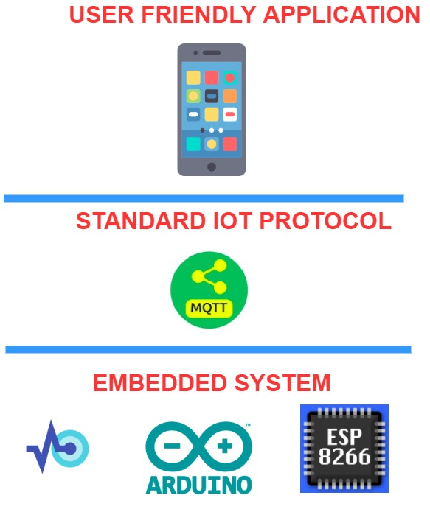
COURSE OVERVIEW

Slide 3
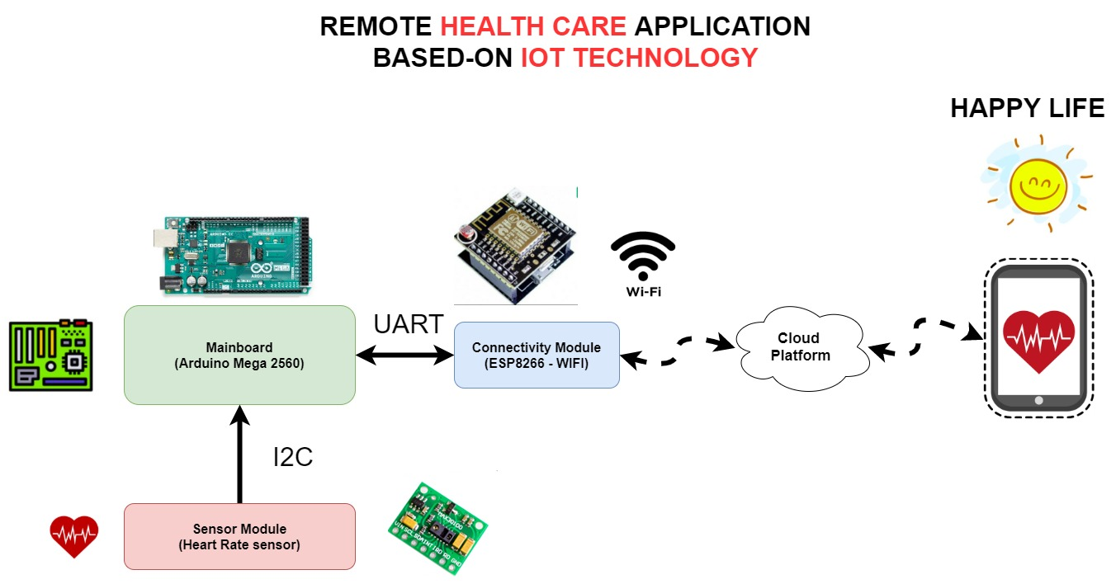
Giải pháp theo dõi sức khỏe từ xa
SYSTEM DIAGRAM

Slide 4

INSTRUCTOR
TRƯƠNG NGỌC PHÚ (1991)
Embedded System Specialist
Experience 8+ years Embedded Hardware & Software
Have worked for: Tekbox, Renesas, Ban Vien, MimosaTEK
Expertise:
  Embedded Hardware & Software
  STM32 MPU, STM32 MCU
  NXP, TI MCU
  Embedded Linux
  M2M & IoT system
  Hardware Security
Own Business: Smart Device & IoT Development
http://kienminh.net/

Slide 5
Agenda
Tổng quan phần cứng
Cài đặt phần mềm: Arduino IDE, Git, Code Editor (VS Code, Sublime Text)
Build ví dụ và nạp chương trình
Sử dụng thư viện và mở rộng chức năng

Slide 6
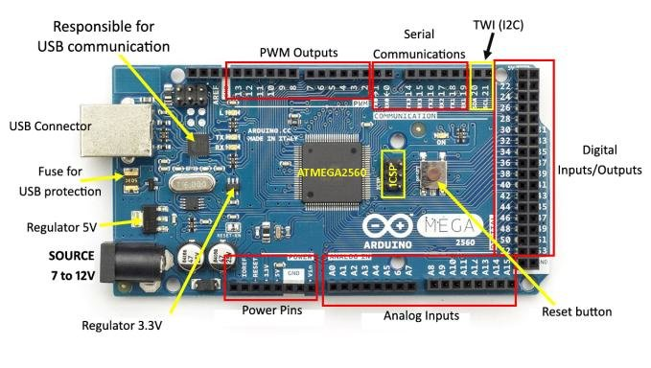
Arduino Mega Hardware

Slide 7
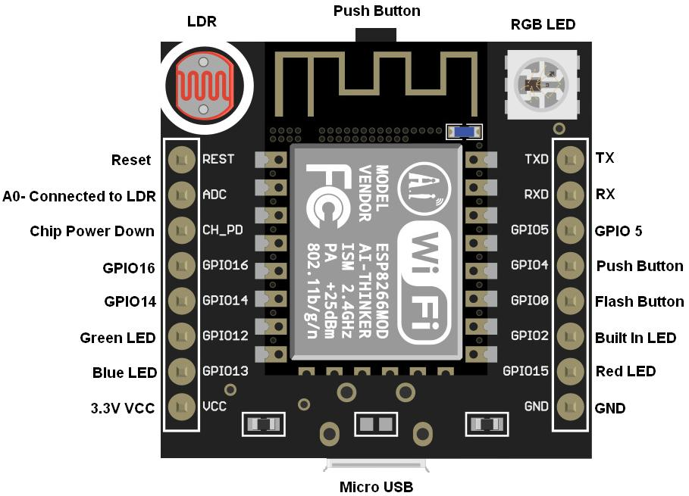
ESP8266 Dev Kit Pinout

Slide 8
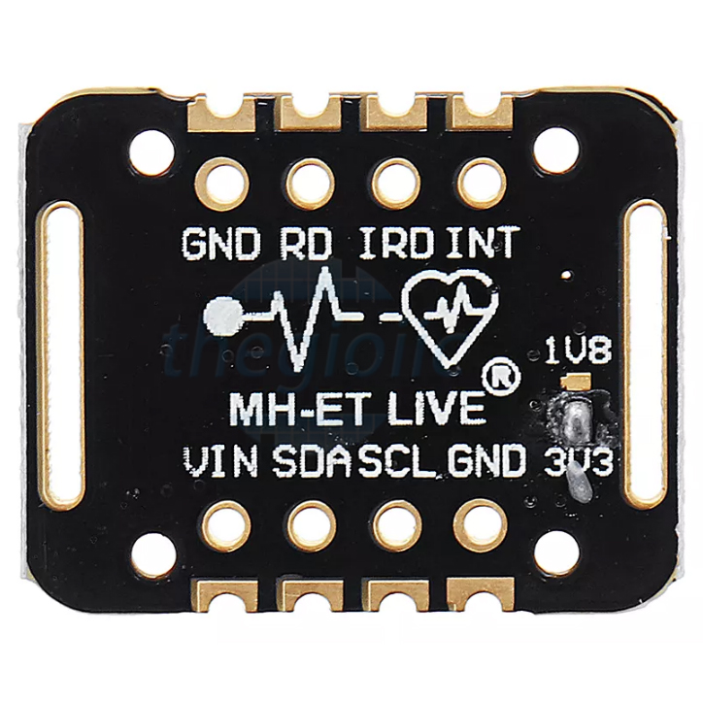
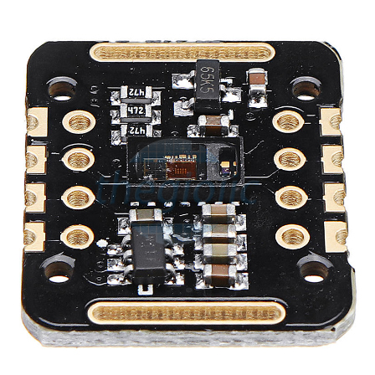
Sensor Module (1)

Slide 9
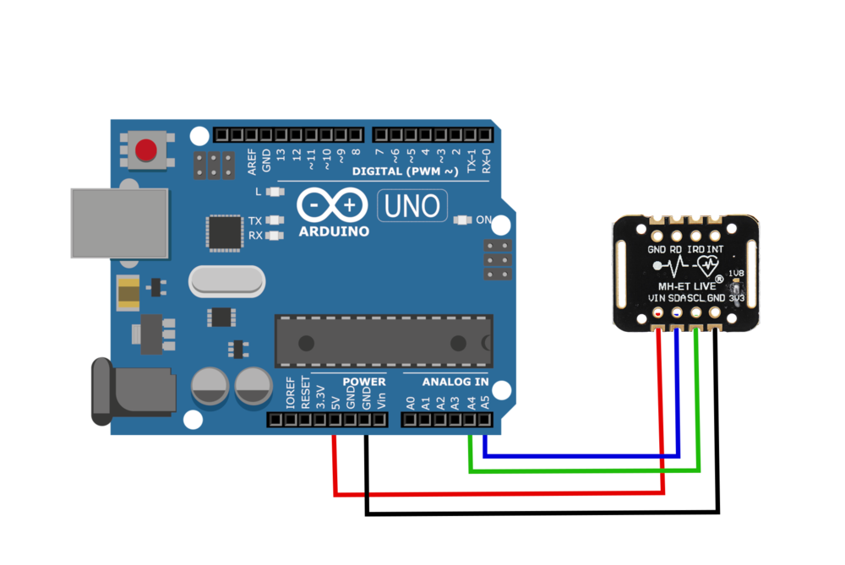
Sensor Module (2)

Slide 10
Arduino reference document
https://www.arduino.cc/reference/en/

Slide 11
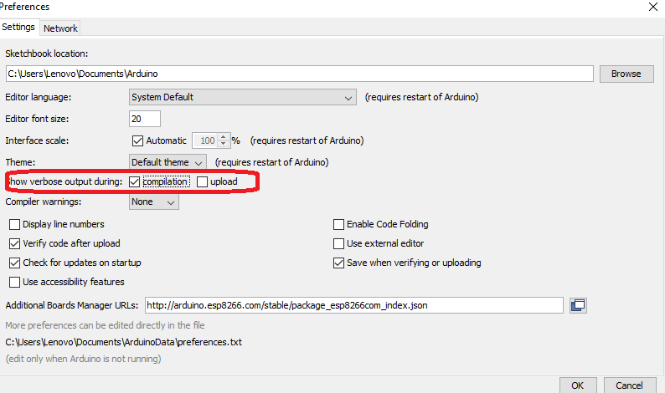
Show verbose output

Slide 12
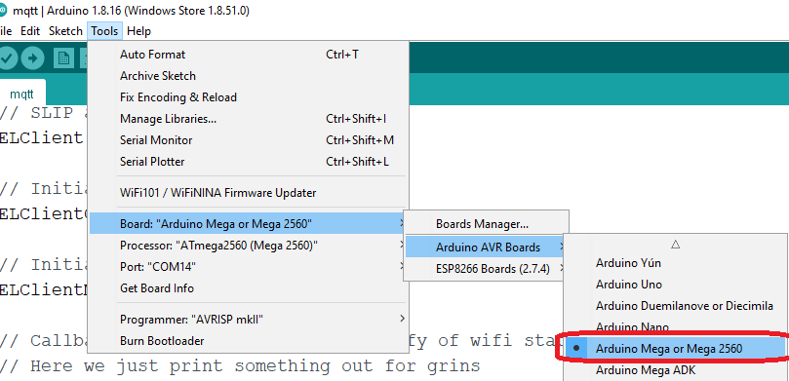
Choose target Board

Slide 13
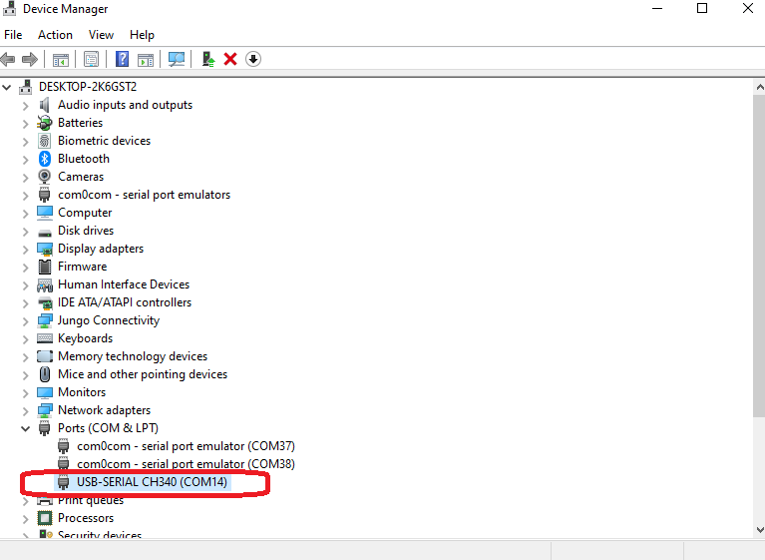
Find COM Port

Slide 14
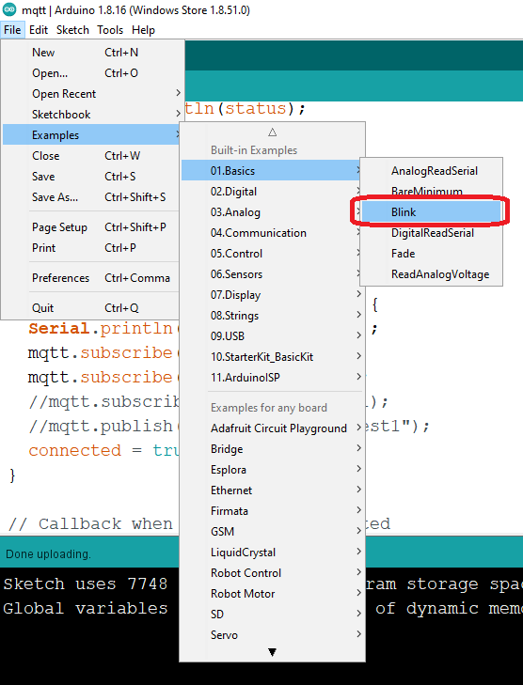
Open example

Slide 15
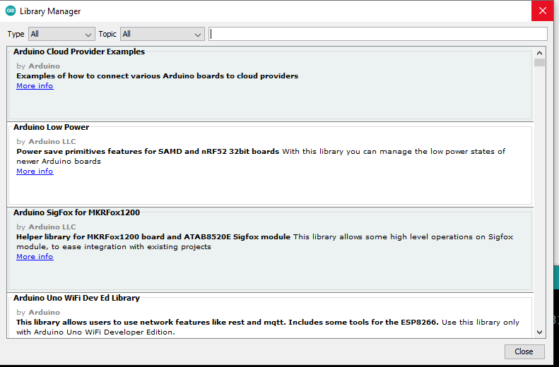
Library Manager

Slide 16
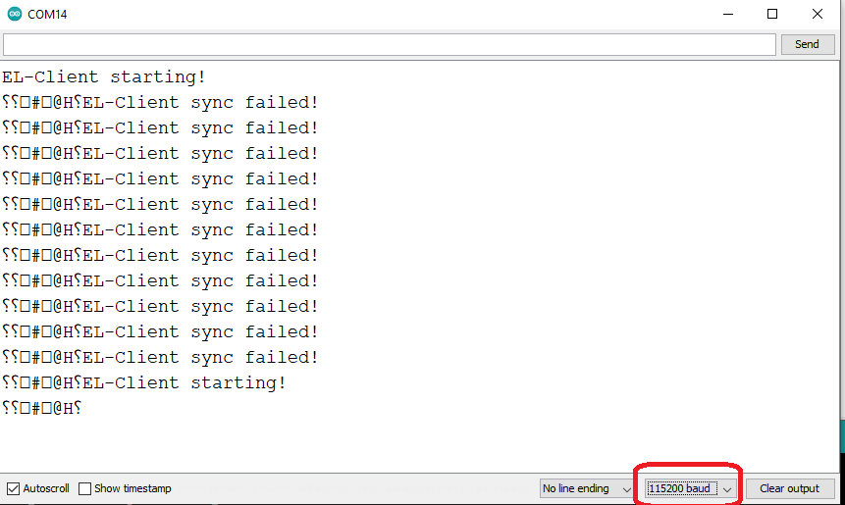
Serial Monitor

Slide 17
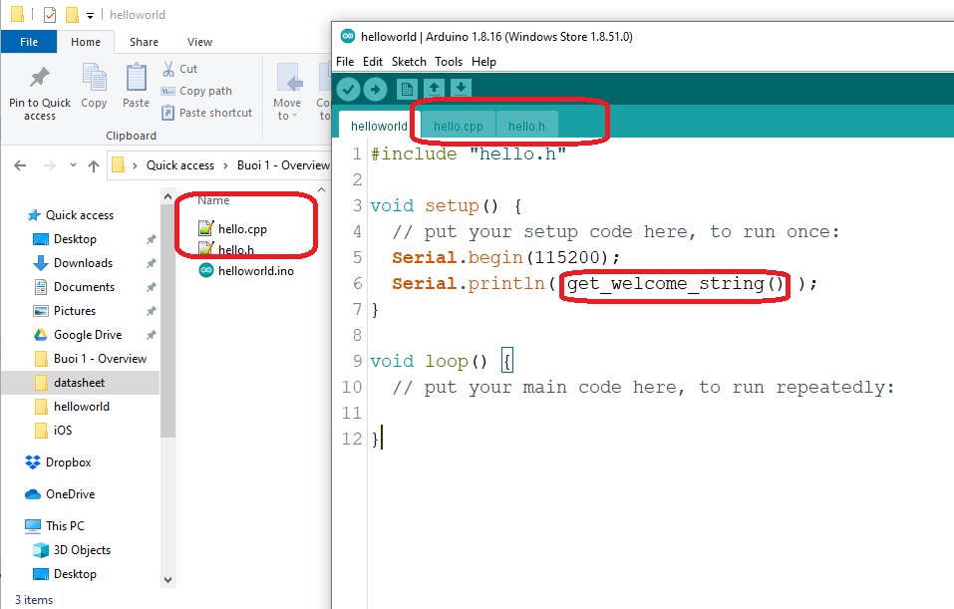
Create Cpp module

Slide 18
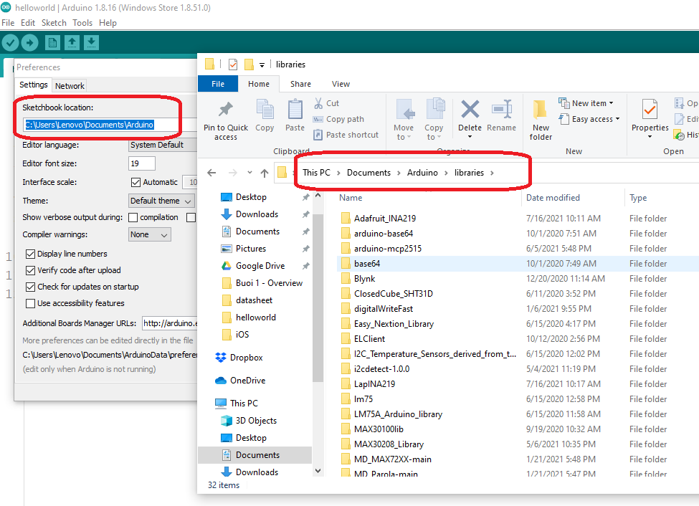
Library folder

Slide 19
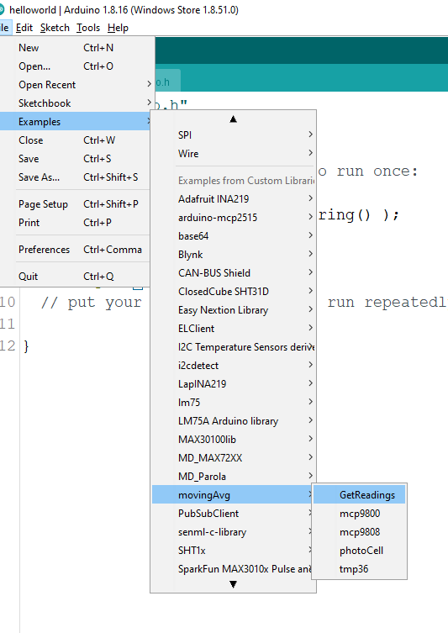
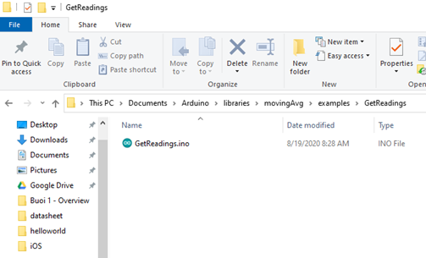
Open library example

Slide 20
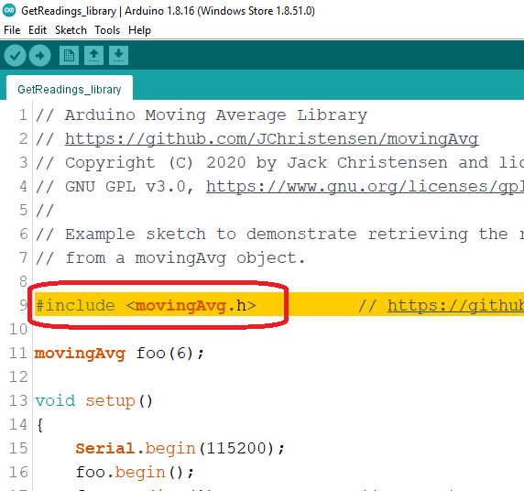
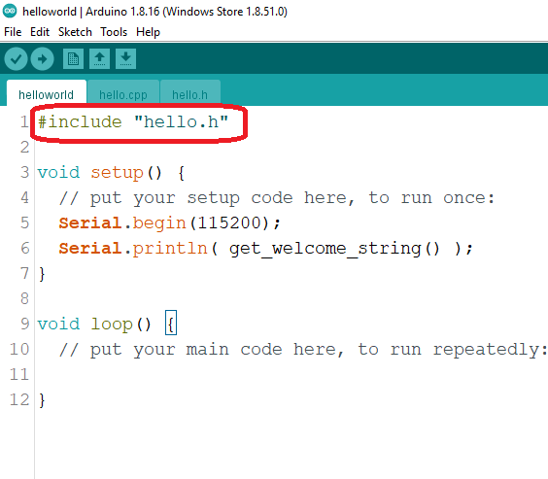
Library vs Local Folder

Slide 21
HW Diagram
TBD

Slide 22
BOM List
Arduino Mega
https://hshop.vn/products/arduino-mega-2560r3
Cảm biến nhịp tim
https://hshop.vn/products/cam-bien-nhip-tim-va-oxy-trong-mau-max30102-mh-et-live
ESP8266
https://hshop.vn/products/kit-rf-thu-phat-wifi-esp8266-v12-mini

Slide 23
Software checklist
Arduino IDE
https://www.arduino.cc/en/software/
Các phần mềm khác
Repo -> 04.software

Slide 24
Cài đặt phần mềm
Arduino IDE (latest version)
Cài đặt với Board Manager cho ESP8266
http://arduino.esp8266.com/stable/package_esp8266com_index.json
Cài đặt phần mềm H-Term (UART, TCP)

Slide 25
Training Repo
Training material – Github
https://github.com/kmtekvn/hi-tech
Git management tool
https://desktop.github.com/
Software
TBD

Slide 26
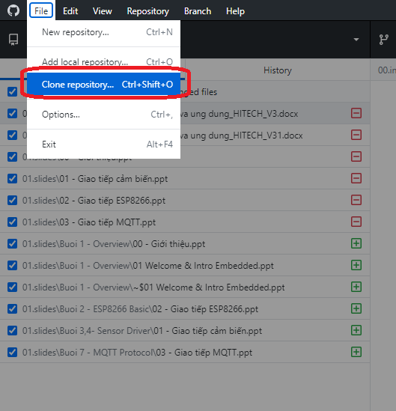
Github Desktop – Clone Repo

Slide 27
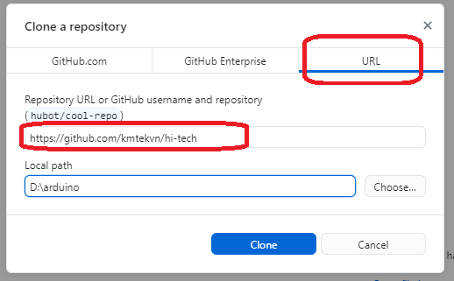
Github Desktop – Clone Repo

Slide 28
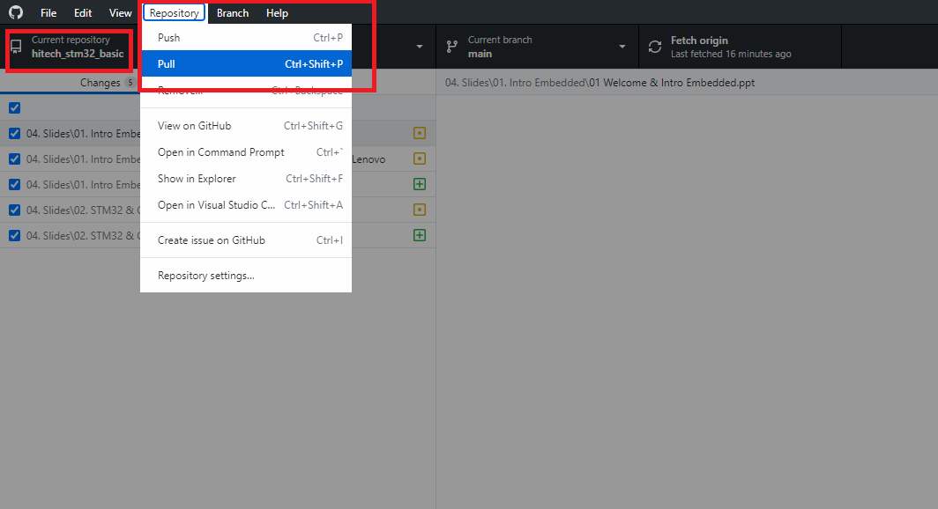
Github Desktop

Slide 29
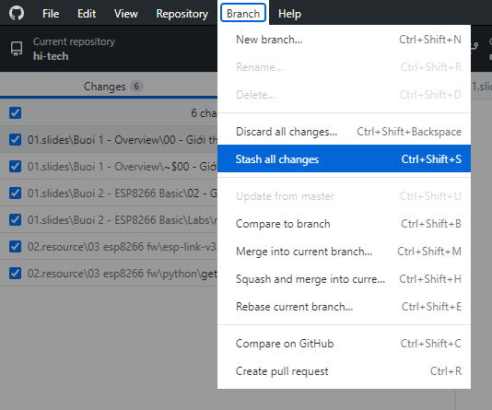
Stash changes
Nhấn Stash all changes để remove các thay đổi trong local folder, sau đó pull again

Slide 30
Tasks
Tạo chương trình “Hello world!” và nhấp nháy LED
Nhận và xử lý câu lệnh dạng ASCII:
  Start/Stop Blinking LED
  Gửi chuỗi “Hello world” lên PC
  VD: “led start”, “led stop”, “ping”

Slide 31
Q&A

